Slide 1
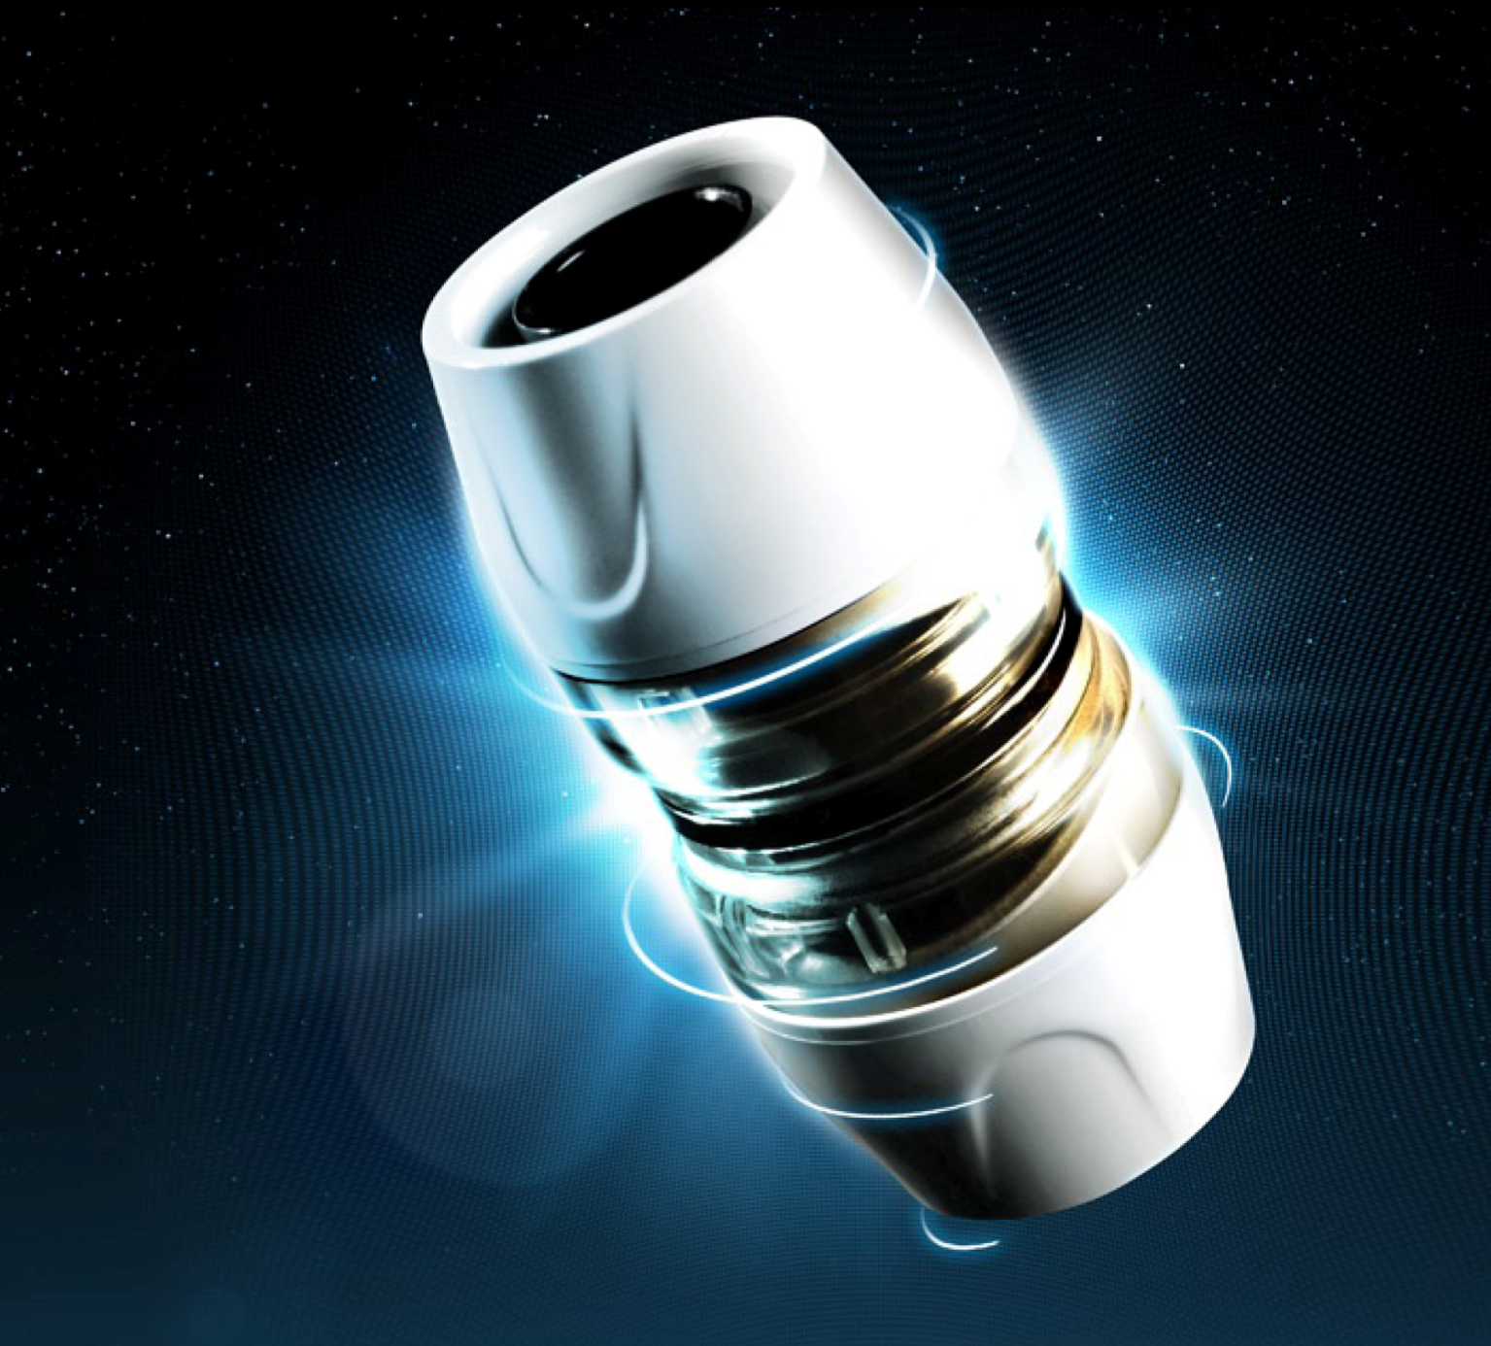
Le Système
RTM

Slide 2
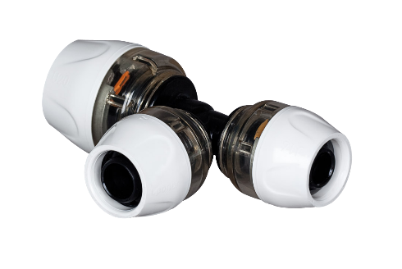
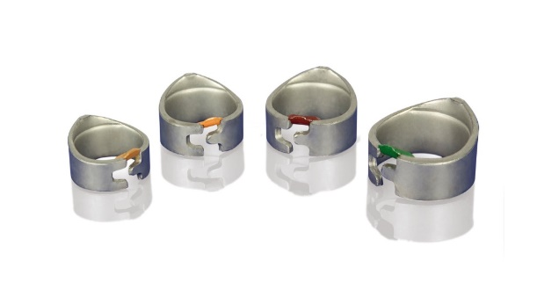
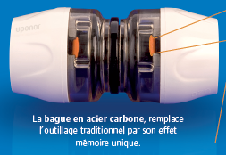
LE SYSTEME RTM
Les raccords pour tubes multicouche avec un système d’outillage intégré.
Les avantages d’un système éprouvé :
Indicateur de connexion visuel et sonore « click ». Cet élément permet de contrôler la bonne jonction.
Raccord ré-orientable après sertissage jusqu’à la mise en eau.
Code couleur pour chaque diamètre : un repérage visuel facilité.
Fenêtre d’inspection 360° afin de vérifier la bonne connexion.
Une pression constante sur toute la surface de l’anneau.
raccord indémontable 100% encastrable.
Un raccordement facilité grâce à la technologie RTM et son concept d’outil intégré. Un seul composant pour toutes vos installations.
L’effet mémoire de la bague ressort en carbone permet de s’adapter aux fluctuations dimensionnelles causées par les variations thermiques.

Slide 3

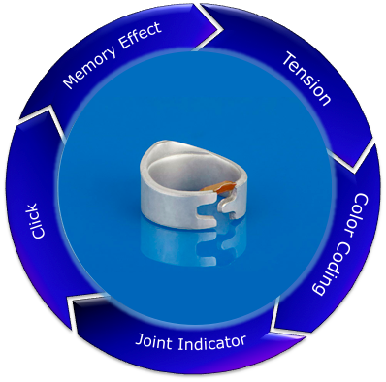

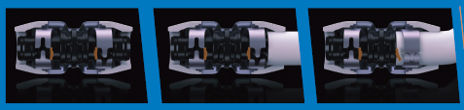
Mémoire de forme
Disponible du DN 16 au DN 32, il répond aux besoins des installations de plomberie sanitaire, eau chaude sanitaire et chauffage et rafraichissement.
Bague en acier carbone
Sécurité
Sertissage automatique
Indémontable
100% encastrable
2 tonnes de pression
« Click »
Code couleur
Témoin sonore
Bague de couleur:
1 couleur = 1 diamètre
Témoin visuel de sertissage
La bague se détache automatiquement

